Slide 1
IN1030 Gruppe 5
Velkommen og introduksjon

Slide 2
Oversikt
Bli kjent
Info og «kjekt å vite»
Interessenter
Samspill
Eventuelle spørsmål

Slide 3
Bli kjent☺

Slide 4
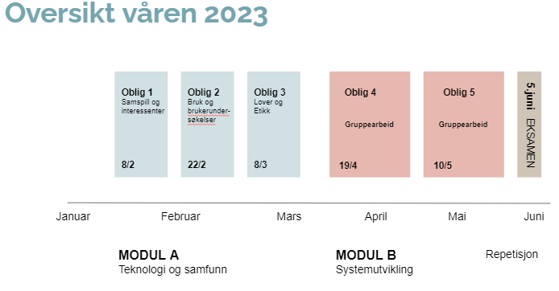

Slide 5
Eksamen?
Tid: 5. juni kl. 09:00-13:00
Sted: Silurveien 2

Slide 6
Oblig 1

Slide 7
Oblig 1
Husk:
Filformat: .pdf
Filnavn: Brukernavn.pdf
Valg av system/tjeneste skal brukes for videre obliger
Spørsmål til oblig kan tas etterpå☺

Slide 8
Interessent
Hvem: «En person, gruppe, organisasjon eller institusjon.»
Interesse/behov: «For en interessent har utformingen av en løsning eller utfallet av en hendelse betydning. De har derfor et uttalt eller u-uttalt ønske om behov for å påvirke utformingen eller utfallet.»
Relasjonsforhold: «Interessentenes ønsker kan være sammenfallende, forenlige, delvis motstridende eller stå i et klart motsetningsforhold. De som er bærer av ønskene kan noen ganger samhandle direkte og forhandle om løsninger, de kan bringes i kontakt med hverandre via en tredjepart eller de kan være ukjente for hverandre.»

Slide 9
Oppgave i plenum
Bruk 5 minutter på å identifisere noen av Netflix sine interessenter
Identifiser følgende:
  Relasjoner mellom interessenter
  Interessentenes interesser i systemet
  Eventuelle konflikter mellom interessentene

Slide 10
Samspill - plenum
Hva tenker dere samspill mellom digital teknologi og individer, organisasjoner og samfunnet handler om?
Hvordan påvirkes samfunnet av ulike teknologier? Hvilke konsekvenser kan digitaliseringen av samfunnet være?

Slide 11
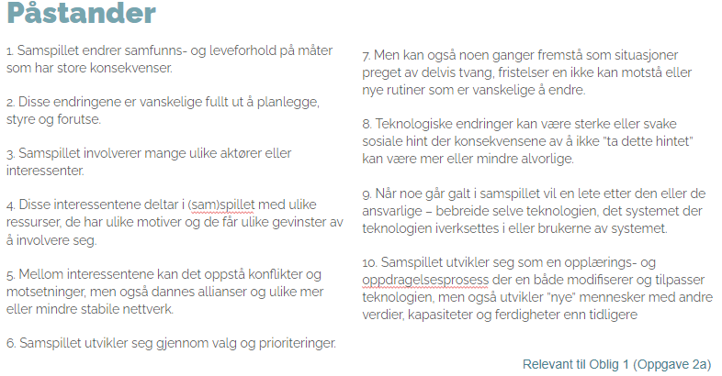

Slide 12
marcusbb@uio.no

